Slide 1
Vývoj Terénnej sociálnej práce
v obci Cinobaňa
vzhľadom na prácu TSP/ATSP
v rokoch 2013-2015
Národný projekt Terénna sociálna práca v obciach
realizuje
Implementačná agentúra Ministerstva práce, sociálnych vecí a rodiny Slovenskej republiky.
PRIESTOR NA VAŠU PRÍLEŽITOSŤ
Tento projekt sa realizuje vďaka podpore z ESF v rámci OP ZaSI
www.esf.gov.sk

Slide 2
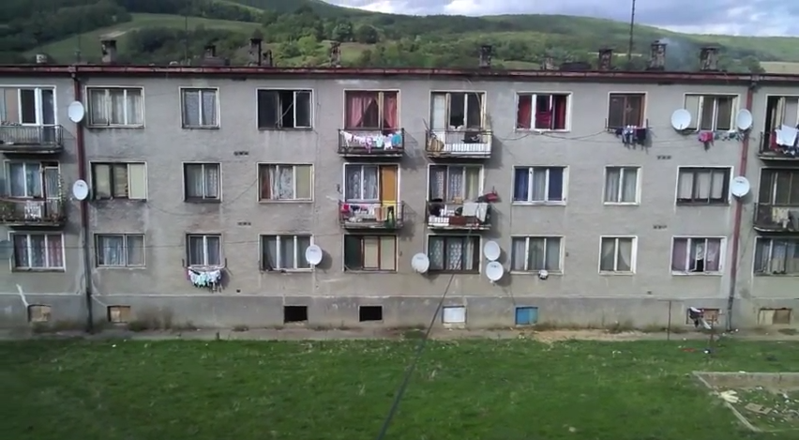
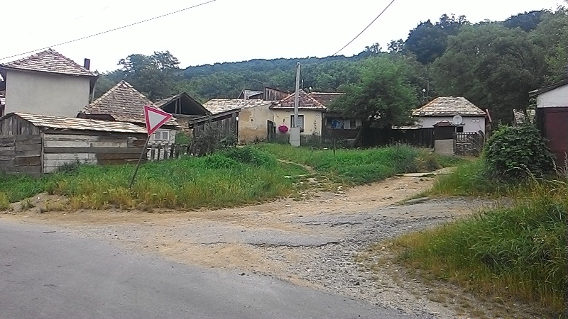
CINOBAŇA
Situácia v obci | počet obyvateľov: 2317 počet klientov TSP: 120 počet TSP: 1 počet ATSP: 1 realizácia NP TSP: od 01. apríla 2015
Oblasť pôsobnosti | práca TSP/ATSP zameraná hlavne na predchádzanie sociálno-patologickým javom, bývanie, pomoc pri získavaní zamestnania, finančnú gramotnosť klientov, sociálne zabezpečenie, školskú dochádzku, zdravie
Pozitívna zmena | pôsobenie na predchádzanie sociálno-patologickým javom zlepšenie školskej dochádzky zvýšená starostlivosť o zdravie znižovanie zadlženosti klientov a zodpovednejší prístup k financiám pracovné zaradenie
Projekty realizované v prospech MRK | Národný projekt terénna sociálna práca Národný projekt komunitné centrá
Regionálny koordinátor | Štefan Kati

Slide 3
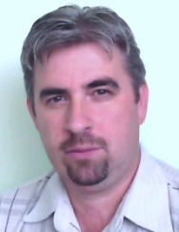
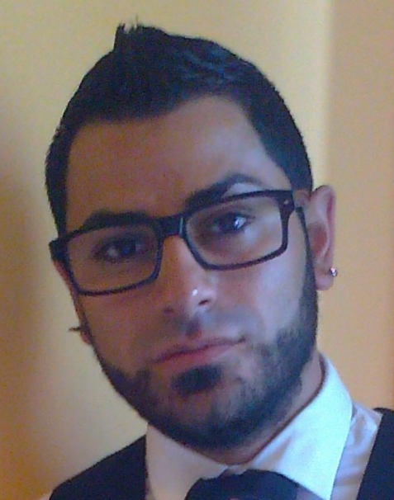
Pracovníci TSP Cinobaňa
Terénny sociálny pracovník obce Cinobaňa
Asistent terénneho sociálneho pracovníka obce Cinobaňa
Mgr. Peter KATONA
Jozef DEMJAN

Slide 4
Terénna sociálna práca v obci Cinobaňa
Terénna sociálna práca ako štandardná sociálna služba, ktorá pracuje s ľuďmi žijúcimi v podmienkach sociálneho vylúčenia, sa prvýkrát v Cinobani začala realizovať 1.4.2013, v rôznych sociálnych prostrediach:
na obecnom úrade,
v domácnosti klienta,
v komunitných inštitúciách alebo v otvorenom prostredí.
Cieľovou skupinou je hlavne skupina MRK, definovaná nepriaznivou sociálnou situáciou.
Terénnu sociálnu prácu vykonávajú dvaja pracovníci, TSP a ATSP.
1.4.2015 Terénna sociálna práca plynule prešla pod NP TSP.
Za celé obdobie vykonali pracovníci veľké množstvo intervencií na vyriešenie rôznych životných situácií klientov.

Slide 5
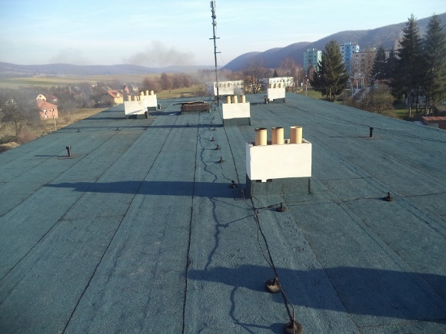
Oprava strechy bytového domu obývaného MRK
Pracovníci TSP Cinobaňa v spolupráci s Komunitným centrom v Cinobani, Slovenskými a zahraničnými neziskovými a cirkevnými organizáciami, zorganizovali finančnú zbierku na opravu strechy bytového domu obývaného MRK.
Vďaka tejto zbierke sa podarilo opraviť strechu bytového domu, ktorá bola v havarijnom stave a hrozilo jej zničenie a sanácia budovy. Na jej oprave sa podieľali aj samotní obyvatelia bytovky.

Slide 6
Zabezpečenie mobilných kontajnerov na komunálny odpad
Pracovníci TSP Cinobaňa, zorganizovali zbierku medzi obyvateľmi bytového domu z MRK, za účelom zakúpenia mobilných kontajnerov na komunálny odpad.

Slide 7
Práca s klientom v domácnosti, v jeho prirodzenom prostredí
Návšteva v domácnostiach klientov v súčinnosti s UPSVaR Lučenec alebo Poltár
Poradenstvo u klientov ohľadom štátnych sociálnych dávok, pomoci v hmotnej núdzi a iné

Slide 8
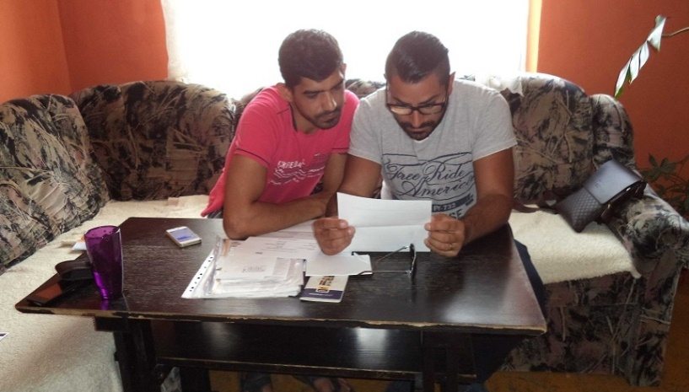
Práca s klientom v kancelárii TSP
Pomoc klientom pri hľadaní vhodného zamestnania so zreteľom na aktívnu participáciu
Pomoc klientom pri riešení exekúcií a návrhu splátkového kalendára

Slide 9
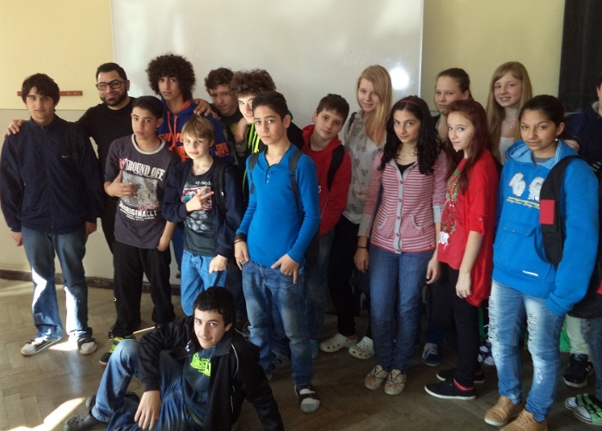
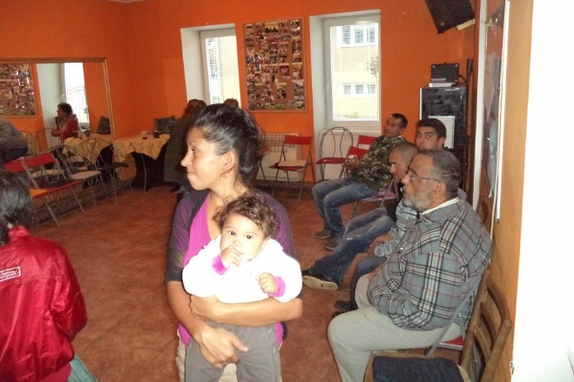
Skupinové aktivity
Verejné stretnutia za účelom odvrátenia hrozieb odpojenia bytového domu obývaného MRK od vody alebo problémov s komunálnym odpadom
Besedy zamerané na prevenciu sociálno-patologických javov so žiakmi Základnej a Špeciálnej školy v Cinobani

Slide 10
Skupinové aktivity
Burza šatstva organizovaná zo zbierok šatstva od obyvateľov a donorov
Mikulášske balíčky zakúpené z financií získaných z burzy šatstva

Slide 11
Sieťovanie a spolupráca
Burza šatstva organizovaná v spolupráci s TSP v obci Lovinobaňa
Vianočné balíky pre deti žijúce vylúčene v obci Lovinobaňa

Slide 12
Ďakujeme za pozornosť!

